Slide 1
Capítulo 5
Normalización

Slide 2
Objetivos
Boyce-Codd Normal Form
Cuarta Forma Normal
Normalizacion Avanzada
  Quinta Forma Normal(Project Join Normal Form-PJNF)
  Domain Key Normal Form-DKNF

Slide 3
Boyce-Codd Normal Form
Es una versión ligeramente más fuerte de la Tercera forma normal (3FN).
Una tabla está en BCNF si y solo si :
  Está en 3FN
  Cada atributo determinante es una clave candidata
(X→Y) A X se le denomina determinante, ya que determina el valor de Y.

Slide 4
R(a,b,c,d)
a,c -> b,d
a,d -> b
a,b -> c,d
Diríamos que el primer determinante es una clave candidata, pero el segundo determinante no es una clave candidata, y por lo tanto esta relación no está en FNBC (pero está en tercera forma normal).
Notes:
Aquí, el primer determinante sugiere que la clave principal de R podría ser cambiado de a, b a a, c. Si este cambio se lleva a cabo todos los atributos no clave presentes en R todavía se pueden determinar, por lo que este cambio es válido. Sin embargo, el segundo determinante indica que a, d determina b, pero a, d, no podría ser la clave de R ya que a, d no determina todos los atributos no clave de R (no determina c).

Slide 5
Boyce-Codd Normal Form
NumPaciente | Nombre | iDCita | Hora | Doctor
1 | Luis | 0 | 09:00 | A
2 | Jose | 0 | 09:00 | B
3 | Carla | 1 | 10:00 | A
4 | Roberto | 0 | 13:00 | B
5 | Susana | 1 | 14:00 | A
Esto representa una clínica de dietas especiales donde cada paciente tiene cuatro citas. No todos los pacientes necesitan las cuatro citas. Si el nombre del paciente comienza con una letra antes de "P" obtiene una cita por la mañana, de lo contrario, consiguen una cita por la tarde. La cita 1 es a las 09:00 o la 13:00, la cita 2 a las 10:00 o las 14:00, y así sucesivamente. A partir de esto podemos extraer los siguientes determinantes:
DB(NumPac,nombre, idCita, hora,doctor)
NumPac-> Nombre
NumPac,idCita -> hora,doctor
hora -> idCita

Slide 6
Boyce-Codd Normal Form
1FN: eliminar grupos repetidos
DB(NumPac,nombre, idCita, hora,doctor)
NumPac-> Nombre
NumPac,idCita -> hora,doctor
hora -> idCita
2FN: eliminar dependencias parciales de clave
DB(NumPac, idCita, hora,doctor)
R(NumPac,nombre)
3FN: elimina dependencias transitivas
nada
BCNF: cada determinante es una clave candidata
NumPac-> Nombre (no esta en DB)
NumPac,idCita -> hora,doctor (cumple)
hora -> idCita (no es clave candidata, no esta en BCNF)
BCNF: DB(NumPac, idCita, doctor)
R1(NumPac,nombre)
R2(hora,idCita)

Slide 7
Boyce-Codd Normal Form
1FN: eliminar grupos repetidos
DB(NumPac,nombre, idCita, hora,doctor)
NumPac-> Nombre
NumPac,idCita -> hora,doctor
hora -> idCita
2FN: eliminar dependencias parciales de clave
DB(NumPac, hora,doctor)
R1(NumPac,nombre)
R2(hora,idCita)
3FN: elimina dependencias transitivas
nada
BCNF: cada determinante es una clave candidata
nada

Slide 8
Boyce-Codd Normal Form
FNBC es más fuerte que la 3FN, las relaciones que se encuentran en 3FN no se encuentran necesariamente en FNBC
FNBC es necesaria en determinadas situaciones para comprender por completo el modelo de datos
hay varias rutas a seguir para llegar al mismo conjunto de relaciones en FNBC
Desafortunadamente no hay reglas en cuanto a qué ruta será la más fácil de tomar.

Slide 9
Cuarta forma normal
Una tabla está en 4FN si y solo si :
  Está en BCNF
  No tiene dependencias multivalores
Una tabla con una dependencia multivalor es una donde la existencia de dos o más relaciones independientes muchos a muchos causa redundancia; y es esta redundancia la que es suprimida por la cuarta forma normal.
Una dependencia de varios valores se da cuando hay tres atributos (por ejemplo A, B y C) en una relación, y para cada valor de A hay un grupo bien definido de valores B y un grupo bien definido de valores de C. Sin embargo , el conjunto de valores de B es independiente del conjunto C y viceversa.

Slide 10
Cuarta forma normal
Nombre | Calle | Ciudad | Titulo | Año
C. Fisher | 123 Maple St. | Hollywood | Star Wars | 1977
C. Fisher | 5 Locust Ln. | Malibu | Star Wars | 1977
C. Fisher | 123 Maple St. | Hollywood | Empire Strikes Back | 1980
C. Fisher | 5 Locust Ln. | Malibu | Empire Strikes Back | 1980
C. Fisher | 123 Maple St. | Hollywood | Return of the Jedi | 1983
C. Fisher | 5 Locust Ln. | Malibu | Return of the Jedi | 1983
Información almacenada sobre estrellas de cine. Incluye detalles de sus diversas direcciones y las películas que protagonizó:
Nombre - > Dirección
Nombre - > Película

Slide 11
Cuarta forma normal
Carrie Fisher tiene dos direcciones y ha estado en tres películas.
La única manera de expresar el hecho de que las direcciones y las películas son independientes es que cada dirección debe aparecer con cada película pero esto ha introducido la redundancia
No hay violación FNBC
  Pero la relación no está en 4FN
  Tenemos que dividirla en dos tablas

Slide 12
Nombre | Calle | Ciudad
C. Fisher | 123 Maple St. | Hollywood
C. Fisher | 5 Locust Ln. | Malibu
Nombre | Titulo | Año
C.Fisher | Star Wars | 1977
C.Fisher | Empire Strikes Back | 1980
C.Fisher | Return of the Jedi | 1983

Slide 13
Normalización Avanzada

Slide 14
Quinta Forma Normal –
Project Join Normal Form - PJNF
5FN está diseñada para tratar con un tipo de dependencia llamada dependencia de join
Una relación que tiene una dependencia de join no puede ser descompuesta por una proyección en otras relaciones, sin lugar a resultados erróneos
Una tabla se dice que está en 5NF si y sólo si:
  Está en 4NF
  cada dependencia de join en ella está implicada por las claves candidatas.
A veces es imposible de romper la tabla en dos tablas, que es cuando se puede utilizar las reglas de 5FN para normalizar.
Es raro encontrar 5FN después de la 4FN
En general, un a tabla en 4NF siempre está en 5NF, pero a veces alguna restricción del mundo real hará que la relación no cumplan con la 5NF.

Slide 15
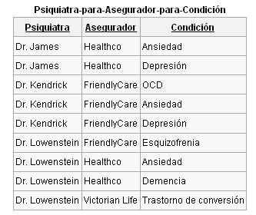
Quinta Forma Normal –
Project Join Normal Form - PJNF

Slide 16
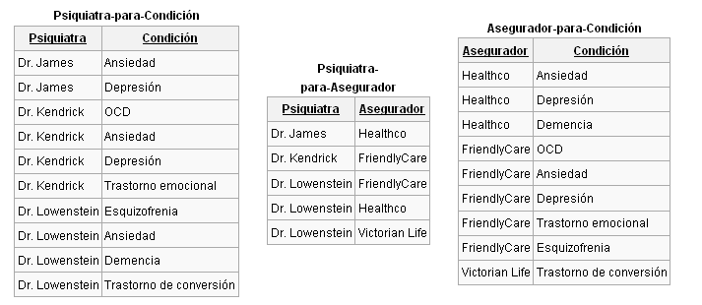
Quinta Forma Normal
Notes:
Esta configuración ayuda a eliminar la redundancia. Supongamos que el Dr. James se convierte en un proveedor de tratamiento para FriendlyCare. En la configuración anterior habría que añadir dos nuevas entradas de que el Dr. James es capaz de tratar dos condiciones referidas en FriendlyCare: la ansiedad y la depresión. Con la nueva configuración sólo tenemos que añadir una entrada única (en Psiquiatra-para-Asegurador).

Slide 17
Domain Key Normal Form - DKNF
El objetivo final.
No contiene anomalías de modificación por lo que no se necesita ninguna forma normal después de esta.
Desventajas:
  No hay un método mecánico para llegar a DKNF
  No se puede garantizar que una tabla se puede convertir a DKNF

Slide 18
DKNF-Reglas
Todas las reglas de negocios son escritas explícitamente como restricciones de dominio y relaciones de clave.
No hay relaciones escondidas.

Slide 19
DKNF
Estudiantes(idE, nombre, carrera, consejero)
Consejero(idC, nombre, oficina, carrera)
Reglas de Negocios: Un estudiante puede tener muchos consejeros, pero sólo uno para cada carrera. Profesores sólo pueden ser consejeros de su carrera.
No está en DKNF: clave primaria y regla escondida.

Slide 20
DKNF
Estudiante(idEstudiante,nombre)
Consejero(idEstudiante, carrera, idProfesor)
Profesor(idProfesor,nombre,oficina, carrera)
DKNF: La clave foránea (carrera) hace la regla del consejero explícita.

